Slide 1

CHÀO MỪNG QUÝ THẦY CÔ ĐẾN DỰGIỜ
MÔN: KHTN 8

Slide 2


Kể tên những tác dụng của dòng điện mà em biết ?

Slide 3

BÀI 23:TÁC DỤNG CỦA DÒNG ĐIỆN

Slide 4
NỘI DUNG BÀI HỌC
1. TÁC DỤNG NHIỆT
2. TÁC DỤNG PHÁT SÁNG
3. TÁC DỤNG HÓA HỌC
4. TÁC DỤNG SINH LÍ

Slide 5

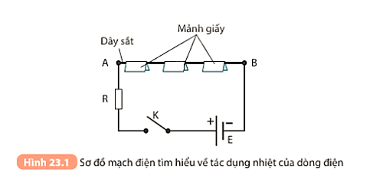
1. Tác dụng nhiệt
Thí nghiệm
Chuẩn bị:
nguồn điện 9 V, dây nối, công tắc K, sợi dây sắt AB, vài mảnh giấy, điện trở R có giá trị nhỏ.
Tiến hành:
- Lắp mạch điện như Hình 23.1.
Đóng công tắc K. Quan sát hiện tượng xảy ra với các mảnh giấy. Hiện tượng đó chứng tỏ điều gì?
Khi đóng công tắc K, quan sát hiện tượng ta thấy, các mảnh giấy dần bị nóng lên, nám đen để lâu hơn thì cháy đứt và rơi xuống.

Slide 6
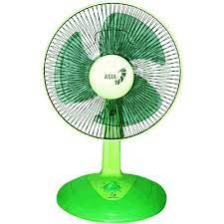

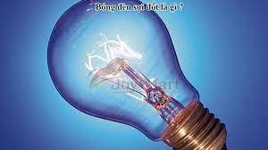
- Hiện tượng này chứng tỏ dòng điện làm dây AB nóng lên
Kết luận
Vật dẫn điện nóng lên khi có dòng điện chạy qua, đó là tác dụng nhiệt của dòng điện.
Một số ví dụ trong đời sống ứng dụng tác dụng nhiệt của dòng điện
Nêu một số ví dụ trong đời sống ứng dụng tác dụng nhiệt của dòng điện
Bàn là
Quạt điện
Đèn sợi đốt
MỞ RỘNG

Slide 7
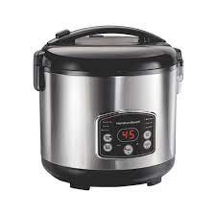

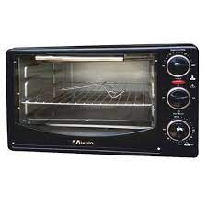
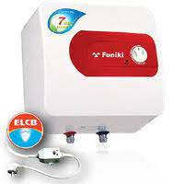
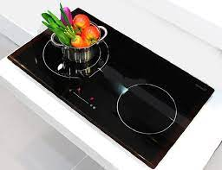
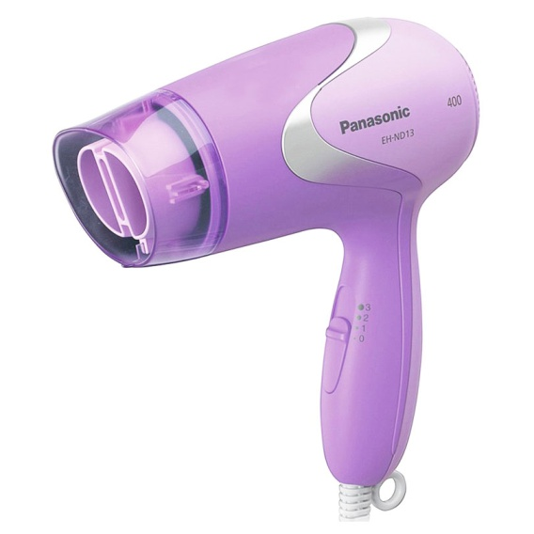
Lò nướng
Máy khoan điện
Nồi cơm điện
Bếp điện
Máy sấy
Bình nóng lạnh

Slide 8
Một số dụng cụ điện như máy khoan điện, quạt điện,... khi hoạt động, phần thân của chúng có nóng lên không?
Một số dụng cụ điện như máy khoan điện, quạt điện,... khi hoạt động, phần thân của chúng có nóng lên
Khi các dụng cụ như máy khoan điện, quạt điện,.. hoạt động, dòng điện có gây ra tác dụng nhiệt không? Nếu có, đó có phải là tác dụng mong muốn, có ích lợi hay không?
Khi các dụng cụ này hoạt động, dòng điện có gây ra tác dụng nhiệt, tác dụng nhiệt lúc này là tác dụng không mong muốn, gây hao phí điện năng.

Slide 9
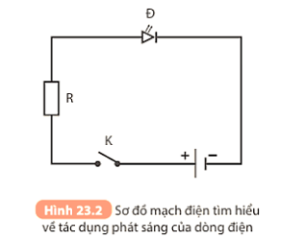
2.Tác dụng phát sáng
Thí nghiệm
Dụng cụ:
Nguồn điện 3V; Đèn điốt phát quang Đ (đèn LED)
Điện trở R ; Công tắc K
Tiến hành
Lắp mạch điện theo sơ đồ

Slide 10
Kết quả thí nghiệm
Đảo ngược hai đầu dây đèn LED, đóng công tắc K. Đèn LED có sáng không?
Đóng công tắc K. Quan sát đèn LED
Đóng công tắc K, đèn không sáng
Đảo ngược hai đầu dây đèn LED, đóng công tắc, đèn sáng.
Qua thí nghiệm có thể rút ra kết luận gì về tác dụng của dòng điện.
Dòng điện chạy qua đèn LED đúng chiều (cực dương của đèn nối với cực dương của nguồn điện, cực âm của đèn nối với cực âm của nguồn điện) thì đèn phát sáng.
Kết luận
Dòng điện có thể làm đèn điện phát sáng, đó là tác dụng phát sáng của dòng điện.

Slide 11
Lưu ý
Đèn điôt phát quang chỉ cho dòng điện đi qua theo 1 chiều nhất định
Cực âm của đèn có bản cực lớn, chân ngắn
Cực dương của đèn có bản cực nhỏ, chân dài
EM CÓ BIẾT
Đèn LED là một điốt phát quang. Cho dòng điện chạy qua đèn LED đúng chiều thì đèn phát sáng.
Dùng đèn LED vào mục đích chiếu sáng rất tiết kiệm điện năng so với đèn sợi đốt vì nhiệt tỏa ra trên đèn LED không đáng kể và tuổi thọ rất lớn.
Đèn LED còn được ứng dụng trong y học.

Slide 12
Ví dụ, dùng đèn LED với ánh sáng thích hợp có tác dụng làm trẻ hóa da, trị mụn trứng cá trên da, trị bệnh vàng da sơ sinh.
3. Tác dụng hóa học của dòng điện
Thí nghiệm
Chuẩn bị
Nguồn điện 6V
Bóng đèn pin Đ
Công tắc K
Bình đựng dung dịch muối copper (II) sulfate (CuSO₄)
Hai thỏi than được nối với hai cực của nguồn điện

Slide 13
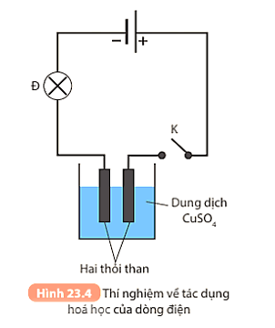
Tiến hành
Lắp mạch điện như hình 23.4
Kết quả thí nghiệm
Sau vài phút, nhấc thỏi than nối với cực âm của nguồn điện ra ngoài, thỏi than có màu gì?
Khi công tắc mở, đèn Đ có sáng không, các thỏi than có màu gì?
Đóng công tắc K, đèn Đ có sáng không?
Khi đóng công tắc K, đèn Đ sáng, chứng tỏ có dòng điện chạy trong mạch. Sau vài phút, nhấc thỏi than nối với cực âm của nguồn điện ra ngoài, thỏi than có màu đồng.
* Kết luận:
Dòng điện chạy qua dung dịch điện phân có thể làm tách các chất khỏi dung dịch, đó là tác dụng hóa học của dòng điện.

Slide 14
Quan sát một số hình ảnh về ứng dụng tác dụng hóa học của dòng điện: mạ điện
Ví dụ ứng dụng tác dụng phát sáng của dòng điện trong thực tế:
Nêu ví dụ ứng dụng tác dụng phát sáng của dòng điện trong thực tế.
- Làm sáng bóng đèn bút thử điện để nhận biết có điện hay không.
- Làm đèn đi - ốt phát quang (đèn LED) trong các dụng cụ như ra - đi – ô, máy tính, điện thoại, …
- Làm đèn ống phát sáng: Có chất bột phát quang phủ bên trong thành ống. Khi dòng điện chạy qua, chất bột này phát sáng nên đèn nóng lên rất ít.

Slide 15
4.Tác dụng sinh lí của dòng điện
Tác dụng sinh lí của dòng điện: dòng điện đi qua cơ thể người, cơ thể động vật sẽ làm các cơ co giật, có thể làm tim ngừng đập, ngạt thở và thần kinh bị tê liệt.
Thế nào là tác dụng sinh lí của dòng điện?
Nêu ví dụ ứng dụng tác dụng sinh lí của dòng điện trong thực tế.
C1.Ví dụ ứng dụng tác dụng sinh lí của dòng điện trong thực tế:
Điện châm (châm cứu): giúp giảm đau, gây tê,...
Sốc điện ngoài lồng ngực: cấp cứu tim mạch, chữa các bệnh về thần kinh,…
C2.Vì trong dây điện có dẫn điện,và khi trời mưa thì không khí và nước mưa dưới đất có tính dẫn điện khiến cho dưới đất có điện, nếu lại gần dây điện rơi xuống đất thì rất dễ bị điện truyền vào và bị điện giật.
Vì sao khi trời mưa gió không được lại gần dây điện rơi xuống mặt đường?

Slide 16
* TỔNG KẾT
-Vật dẫn điện nóng lên khi có dòng điện chạy qua, đó là tác dụng nhiệt của dòng điện.
-Dòng điện có thể làm đèn điện phát sáng,đó là tác dụng phát sáng của dòng điện.
-Dòng điện chạy qua dung dịch điện phân có thể làm làm tách các chất khỏi dung dịch, đó là tác dụng hoá học của dòng điện.
-Dòng điện có tác dụng sinh lí khi đi qua cơ thể người và động vật.

Slide 17
Câu 1:Khi có dòng điện chạy qua một bóng đèn dây tóc, phát biểu nào sau đây là đúng?
A
Bóng đèn chỉ nóng lên
B
Bóng đèn chỉ phát sáng
Bóng đèn vừa phát sáng, vừa nóng lên.
C
Bóng đèn vừa phát sáng, vừa nóng lên.
D
Bóng đèn phát sáng nhưng không nóng lên

Slide 18
Câu 2: Dòng điện có tác dụng phát sáng khi chạy qua dụng cụ nào dưới đây, khi chúng hoạt động bình thường?
A
B
Máy bơm nước chạy điện
Công tắc
D
C
Đèn báo của tivi
Dây dẫn điện ở gia đình
Mars

Slide 19
Câu 3:Cầu chì hoạt động dựa trên tác dụng nào của dòng điện?
A
B
Tác dụng nhiệt
Tác dụng phát sáng
C
D
Một tác dụng sinh lí
Tác dụng hóa học

Slide 20
Câu 4: Để mạ kẽm cho một cuộn dây thép thì cần phải làm như thế nào?
A.Nối cuộn dây thép với cực âm của nguồn điện rồi nhúng vào dung dịch muối kẽm và đóng mạch cho dòng điện chạy qua dung dịch một thời gian
A
B.Ngâm cuộn dây thép trong dung dịch muối kẽm rồi đun nóng dung dịch
C.Ngâm cuộn dây trong dung dịch muối kẽm rồi cho dòng điện chạy qua dung dịch này
D.Nối cuộn dây thép với cực dương của nguồn điện rồi nhứng vào dung dịch muối kẽm và cho dòng điện chạy qua dung dịch.

Slide 21
Câu 5:Nếu ta chạm vào dây điện trần (không có lớp cách điện) dòng điện sẽ truyền qua cơ thể gây co giật, bỏng thậm chí có thể gây chết người là do:
A
Tác dụng sinh lí của dòng điện
B
Tác dụng hóa học của dòng điện
D
C
Tác dụng nhiệt của dòng điện
Tác dụng từ của dòng điện

Slide 22
VẬN DỤNG
Câu 1: Hãy khoanh và từ “Đúng” hoặc “Sai” các câu dưới đây nói về tác dụng của dòng điện
STT | Nói về tác dụng của dòng điện | Đúng | Sai
1 | Bất cứ dòng điện nào cũng có tác dụng nhiệt, tác dụng phát sáng và tác dụng hóa học. | Đúng | Sai
2 | Dòng điện chạy qua bình dung dịch điện phân chỉ có tác dụng hóa học. | Đúng | Sai
3 | Dây tóc bóng đèn điện sáng lên khi có dòng điện chạy qua là biểu hiện tác dụng nhiệt và tác dụng phát sáng của dòng điện. | Đúng | Sai
4 | Dòng điện chạy qua bất cứ vật dẫn nào cũng gây ra tác dụng nhiệt. | Đúng | Sai
S
S
Đ
Đ

Slide 23
Câu 2: Dòng điện chạy trong mạch điện có thể gây ra những tác dụng nào? Những tác dụng đó được ứng dụng như thế nào trong đời sống và kĩ thuật?
Có thể gây ra các tác dụng: nhiệt, phát sáng, hóa học, sinh lí.
- Ứng dụng tác dụng nhiệt: bóng đèn sợi đốt, bếp điện, bàn là điện,...
- Ứng dụng tác dụng phát sáng: điốt phát quang (LED) để trang trí, quảng cáo,...
- Ứng dụng tác dụng hóa học: mạ điện,...
- Ứng dụng tác dụng sinh lí: chữa bệnh,...

Slide 24


Ôn tập và ghi nhớ kiến thức vừa học.
Tìm hiểu nội dung Bài 24: Cường độ dòng điện và hiệu điện thế

Slide 25

GIỜ HỌC KẾT THÚC
KÍNH CHÚC QUÝ THẦY CÔ SỨC KHOẺ
CÁC EM HỌC GIỎI

